Slide 1
KONSEP RATE OF PROFIT
SEBAGAI PENGGANTI KONSEP BUNGA
PADA PASAR KEUANGAN SYARIAH
DR. IR. TRISILADI SUPRIYANTO, MSi
DISAMPAIKAN PADA :
SEMINAR NASIONAL DI UNIVERSITAS MERCU BUANA
TANGGAL 13 JUNI 2017
JAKARTA

Slide 2
MASALAH
UTAMA
Konsep rate of profit sebagai pengganti pengganti rate of interest (suku bunga) yang diaplikasikan di bank syariah secara umum lebih mahal, tidak stabil dan masih berpihak kepada pemilik modal sehingga belum menciptakan kemaslahatan yang merupakan tujuan ekonomi syariah
Struktur penentuan rate of profit dan pembebanan pendapatan pada produk-produk aset bank syariah lebih eksploitatif, tidak menciptakan distribusi pendapatan dan kekayaan yang adil (equitable distribution of income and wealth)

Slide 3
Acuan analisa/ alat ukur
TUJUAN
MAKRO
MIKRO
Maqashid Shari‘ah
Tujuan Ekonomi Islam (Economic Justice)
Distribusi Pendapatan dan Kekayaan
yang Berkeadilan
Keseimbangan sektor riil dan moneter
Kestabilan Sistem Keuangan
Diukur dari
Net Income Perbankan
(Distribusi Pendapatan) dan
Harga Aset Surat Berharga
(Kekayaan)
Penentuan Harga Pembiayaan
Sistem Pembebanan Rate of Profit
Konsep Economic Value of Time

Slide 4
KONSEP RATE OF PROFIT :
IDEAL VERSUS REALITAS
NO | PENGUKURAN | IDEAL | REALITAS
1 | Tujuan Syariah | Distribusi Pendapatan dan Kekayaan yang adil untuk menciptakan kemaslahatan | Secara umum lebih menguntungkan pemilik modal dan aset keuangan syariah fluktuatif dan eksploitatif
2 | Maslahat Makro | Kestabilan di sistem perbankan dan pasar obligasi syariah (sukuk) | Net Income LKS dan harga surat berharga tidak stabil dan banyak praktek spekulasi
3 | Maslahat Mikro | Harga Pembiayaan dan sistem pembebanan yang lebih rendah dan adil | Secara umum masih mahal dan praktek pembebanan masih banyak berdasarkan konsep time value of money dengan metode anuitas

Slide 5
METODE ELIMINASI RIBA DAN MAYSIR PADA RATE OF PROFIT
TIPE | PENYEBAB | METODE ELIMINASI
Riba Nasi’ah | Penerapan time value of money pada margin transaksi pertukaran (jual beli barang/jasa) dengan metoda anuitas | Penggunaan Metode Sistem Proporsional dimana pokok dan margin merata (sistem Economic Value of Time)
Riba Fadl | Penerapan tambahan komponen cost of fund yang tidak mengikuti harga di pasar barang | Penggunaan Metode Mark to the Market dengan pembandingan rate of profit di sektor riil
Maysir | Penerapan tambahan komponen risk premium secara fixed untuk mengatasi uncertatinty dalam jangka panjang | Penggunaan Metode Penyesuaian Harga untuk meminimalisir Duration Gap antara komponen asset dan liability bank syariah

Slide 6
POSISI PEMIKIRAN
MEMPERKUAT
MENOLAK
Yahia Abdul Rahman
Muhammad Taqi Usmani
Pendekatan benchmark dengan melakukan mark to the market dan indeksasi di sektor riil
(Dalam The Art of Islamic Banking and Finance : Tools and Techniques for Community Based Banking )
Penggunaan benchmark LIBOR dalam transaksi syariah tidak membuat transaksi menjadi haram (Dalam An Introdution to Islamic Finance )
Mahmoud El-Gamal
Masudul Alam Choudhury
Islamic benchmark tidak perlu, tidak praktis serta berbahaya karena tidak memiliki market depth atau likuiditas yang cukup untuk dapat diterima secara luas (Dalam Islamic Finance: Law, Economics and Practice
Rate of profit dan sektor riil berhubungan secara positif dan menjadi faktor penyeimbang dengan sektor moneter (Dalam Generalyzed Theory of Islamic Development Financing)
Hosein Askari, Zamir Iqbal
dan Abbas Mirakhor
Mohsin S. Khan
Rate of return/profit dari aset financial ditentukan oleh rate of return dari sektor riil.
(Dalam Journal “The Financial System and Monetary Policy in an Islamic Economy”)
Benchmark ditentukan berdasarkan indikator di pasar modal dan pasar uang (Dalam New Issues in Islamic Finance and Economics, Progress and Challenge )

Slide 7
Pierro Sraffa
Untuk menghitung rate of profit
secara agregat dapat menggunakan tingkat
pertumbuhan ekonomi negara (GDP)
(Dalam Production of Commodities by Means of
Commodities: Preclude to a Critique of Economic Theory)
Salman Shaikh
Rate of profit haruslah berpatokan
kepada tingkat Pertumbuhan
nominal GDP.
(Dalam Corporate Finance in an Interest Free Economy : Alternate
Appraoch to Practiced Islamic Corporate Finance)
PEMIKIRAN TENTANG BENCHMARK
Kadim As Sadr
Rate of profit ditentukan
oleh harga tunda/harga tunai
di sektor riil.
(Dalam Money and Monetary Policies in Early Islamic Period” in
Essays on Iqtisad: Islamic Approach to Economic Problems)

Slide 8
PROBLEM BESAR
Pelarangan
Riba
Dihalalkan
Jual beli dan
pengambilan
keuntungan
Secara
Aplikasi tidak ada konsep
pengganti
Menuju Penerapan Riba Nasiah, Fadl dan Maysir
Diambil
Konsep bunga ex:
simple dan compounded
interest, fixed dan variable
interest, risk premium dan
term premium

Slide 9
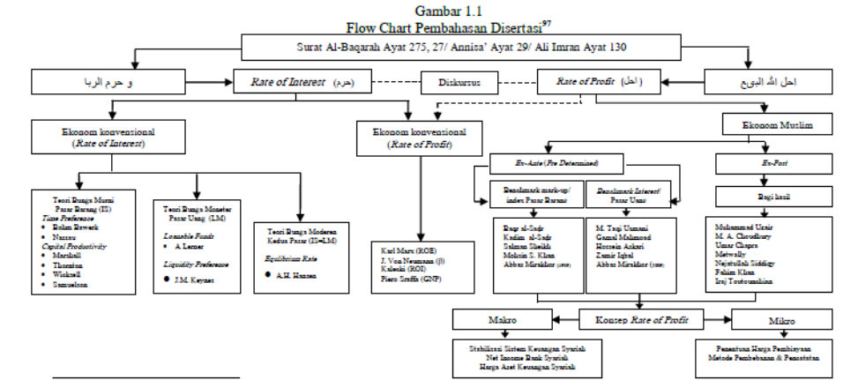
FLOW CHART
PENEMUAN KONSEP

Slide 10
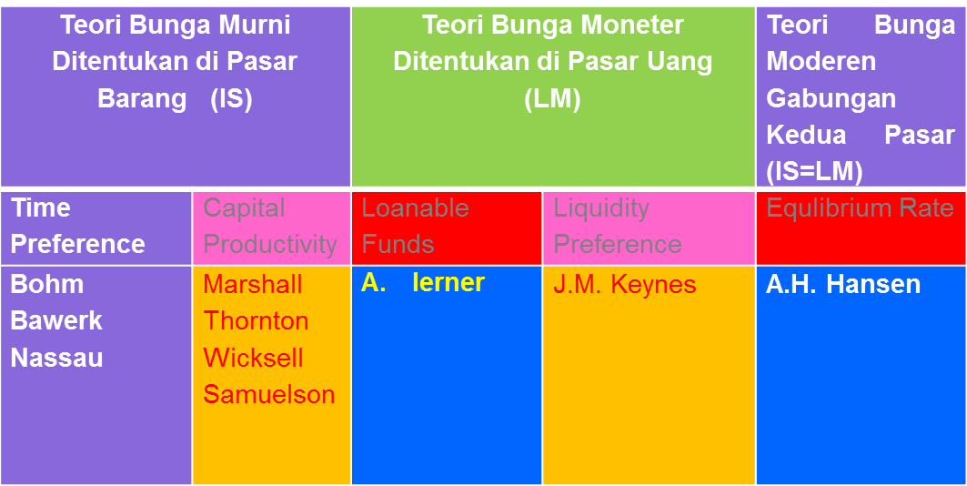
Pemetaan Teori Suku Bunga Ekonom Konvensional

Slide 11
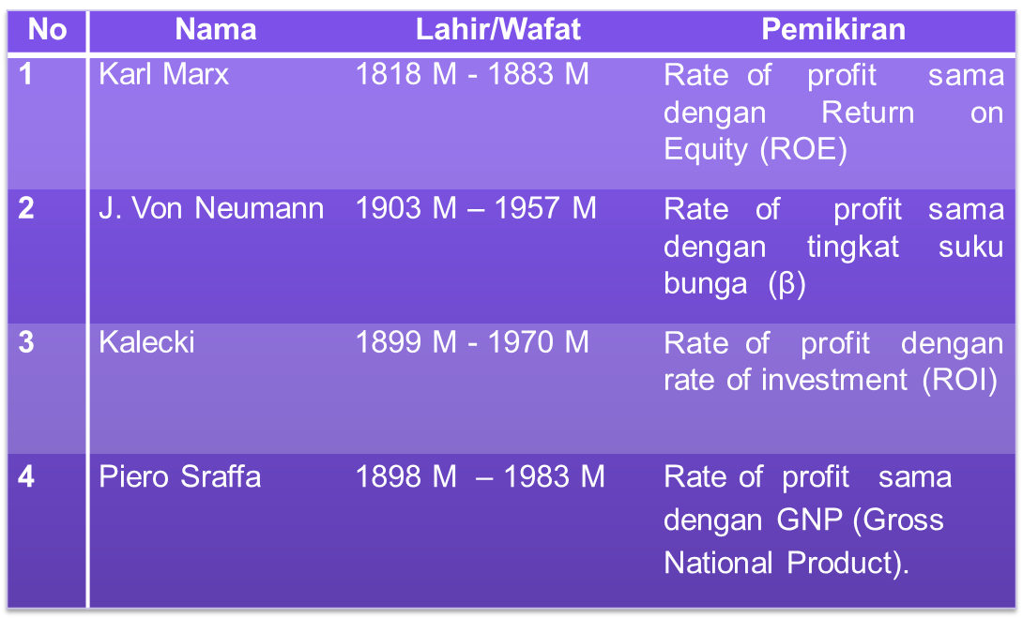
DISKURSUS RATE OF PROFIT PRESPEKIF EKONOMI KONVENSIONAL

Slide 12
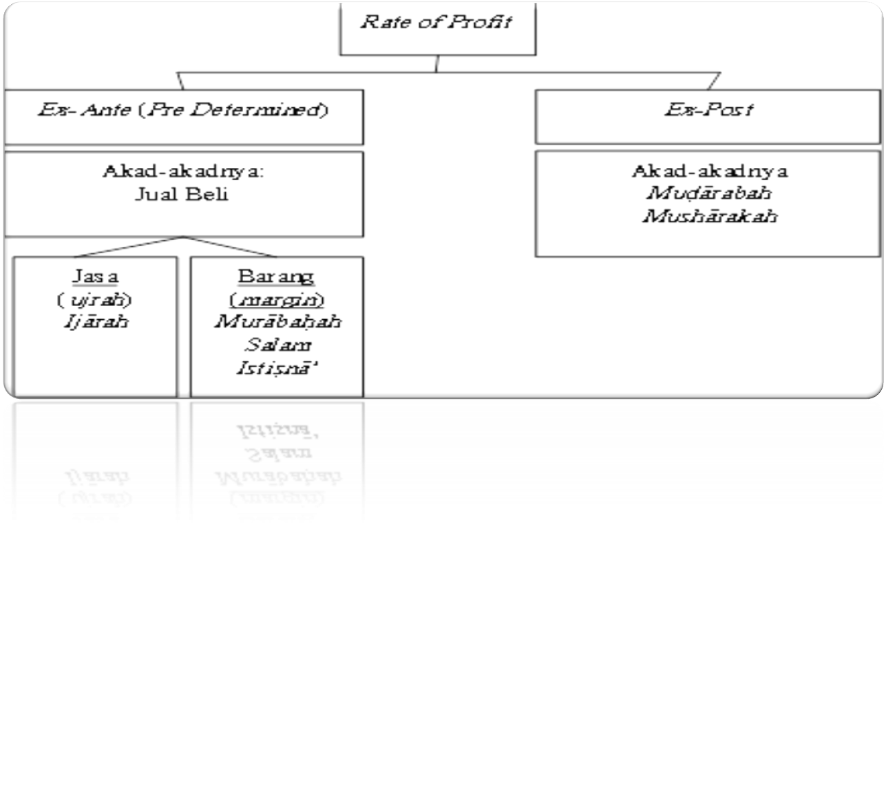
RATE OF PROFIT
PADA AKAD SYARIAH

Slide 13
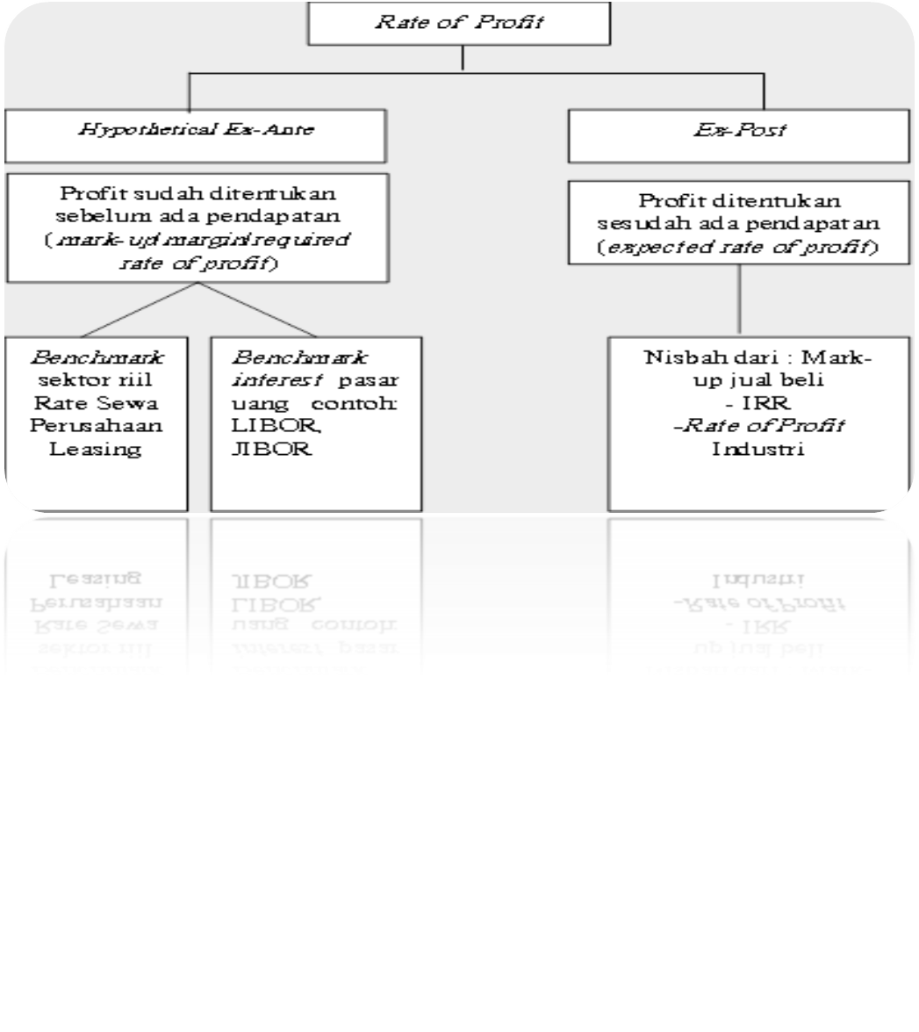
Patokan Rate of Profit dalam Pembiayaan Syariah

Slide 14
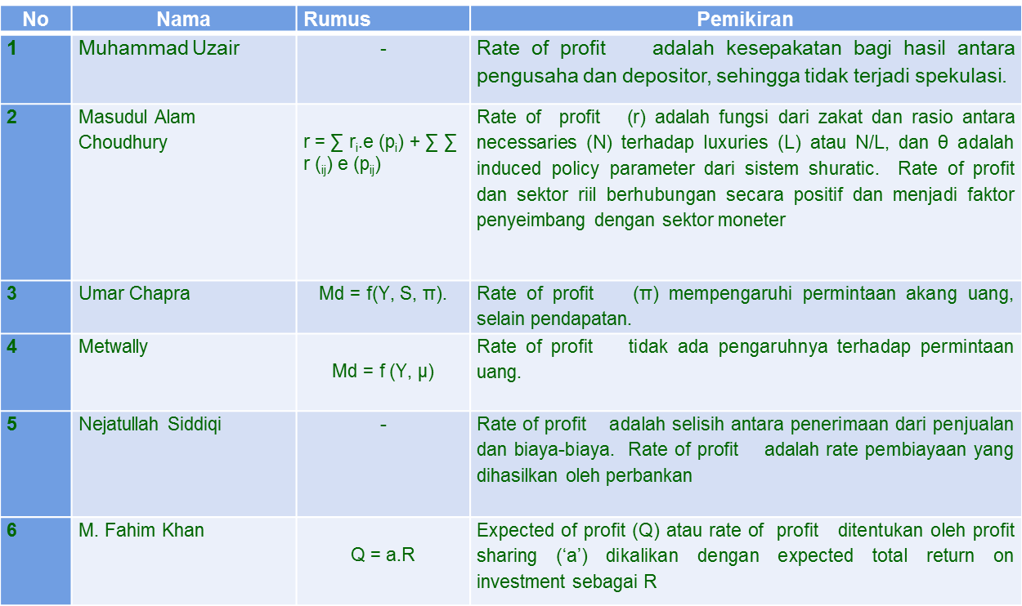
Pemetaan Pemikiran Ekonom Muslim tentang Rate of Profit

Slide 15
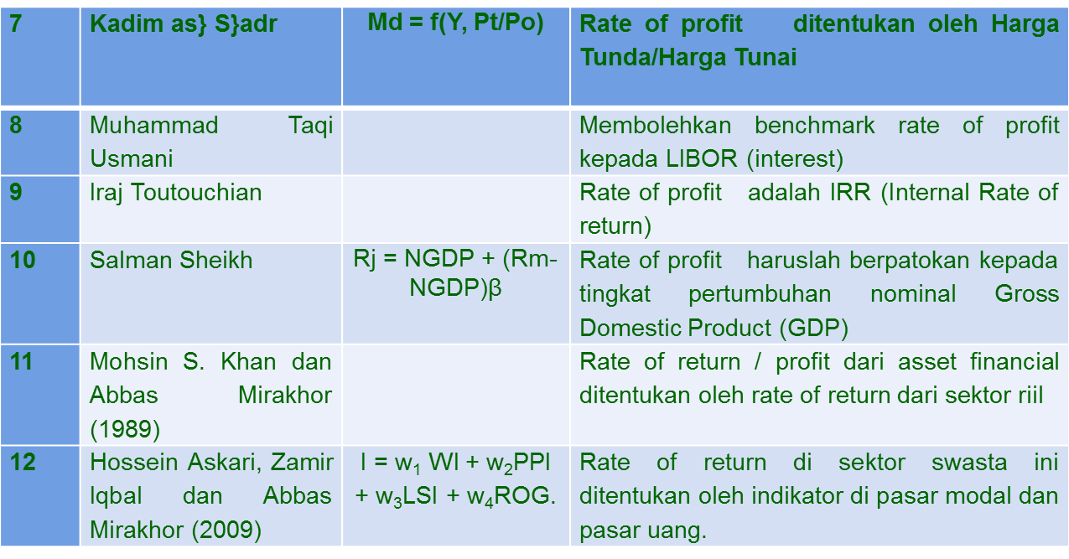
Pemetaan Pemikiran Ekonom Muslim tentang Rate of Profit

Slide 16
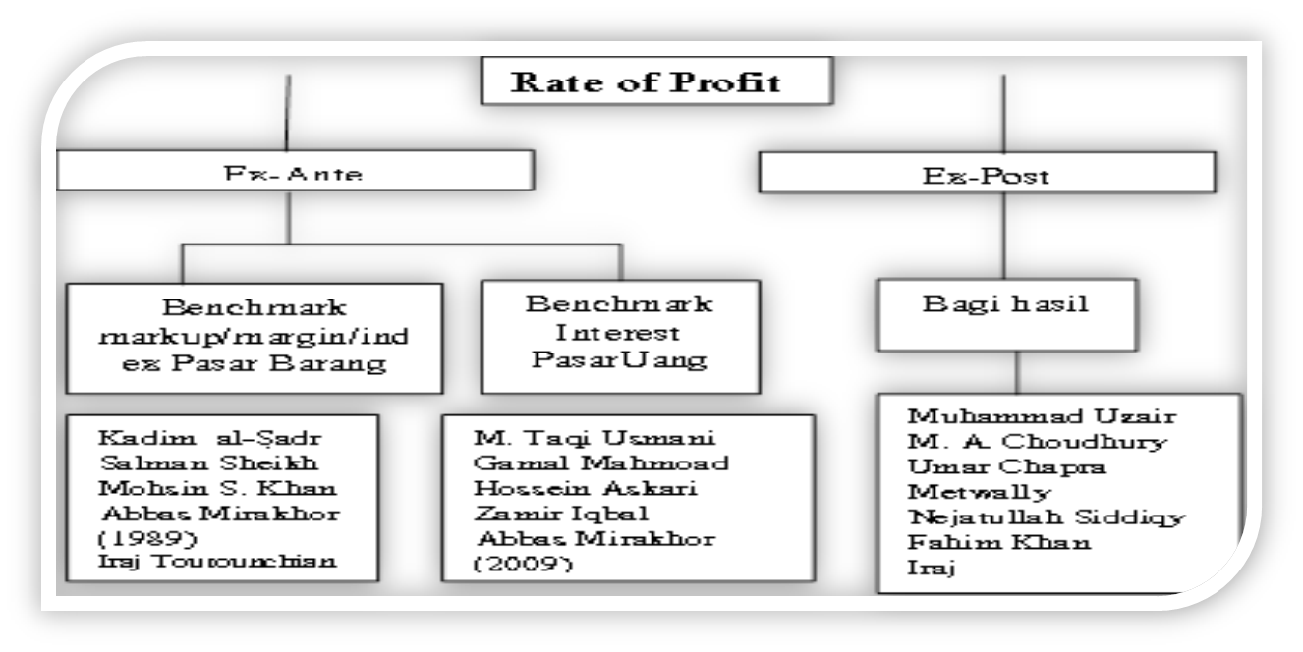
Pemetaan Pemikiran Ekonom Muslim tentang Rate of Profit

Slide 17
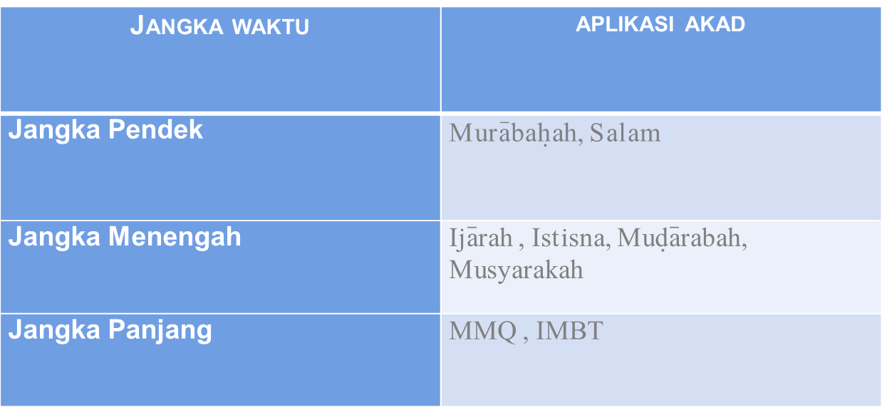
TEKNIK SELEKSI AKAD UNTUK MENGHINDARI MAYSIR

Slide 18
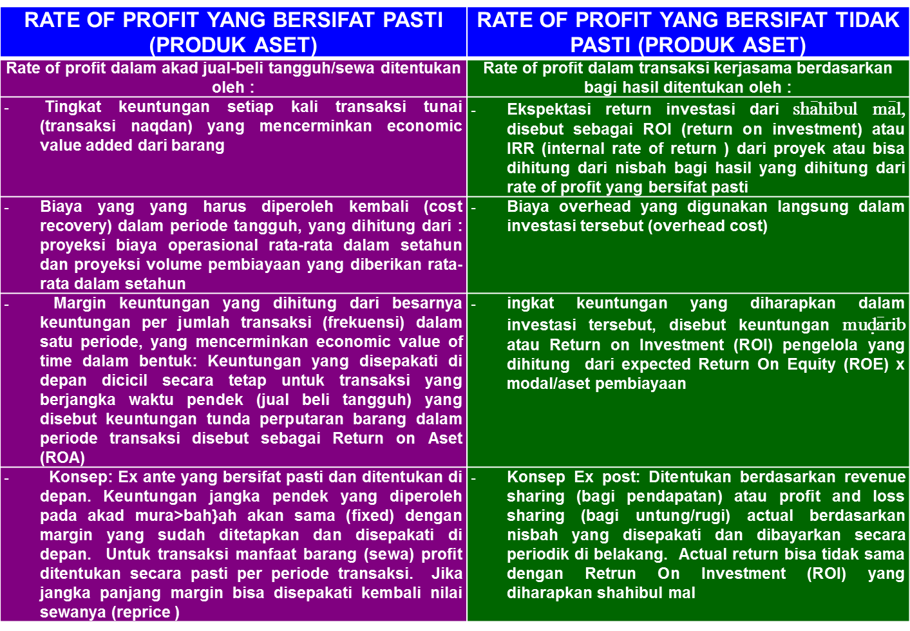
TEKNIK PENENTUAN RATE OF PROFIT DI BANK SYARIAH

Slide 19
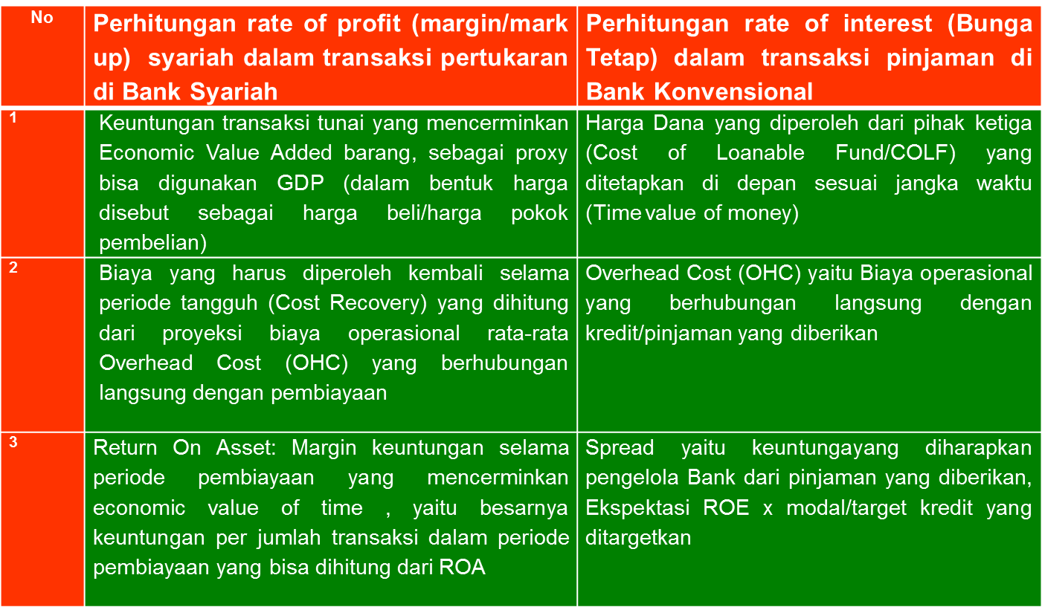
Perbandingan Perhitungan Margin di Bank Syariah dan Bunga Tetap di Bank Konvensional

Slide 20
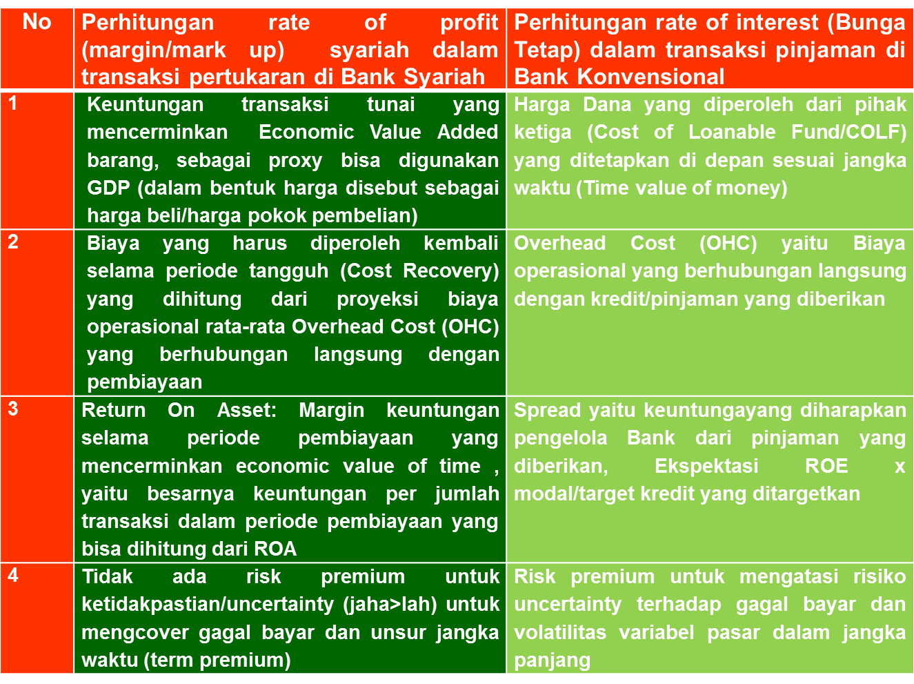
Perbandingan Perhitungan Margin di Bank Syariah dan Bunga Tetap di Bank Konvensional

Slide 21
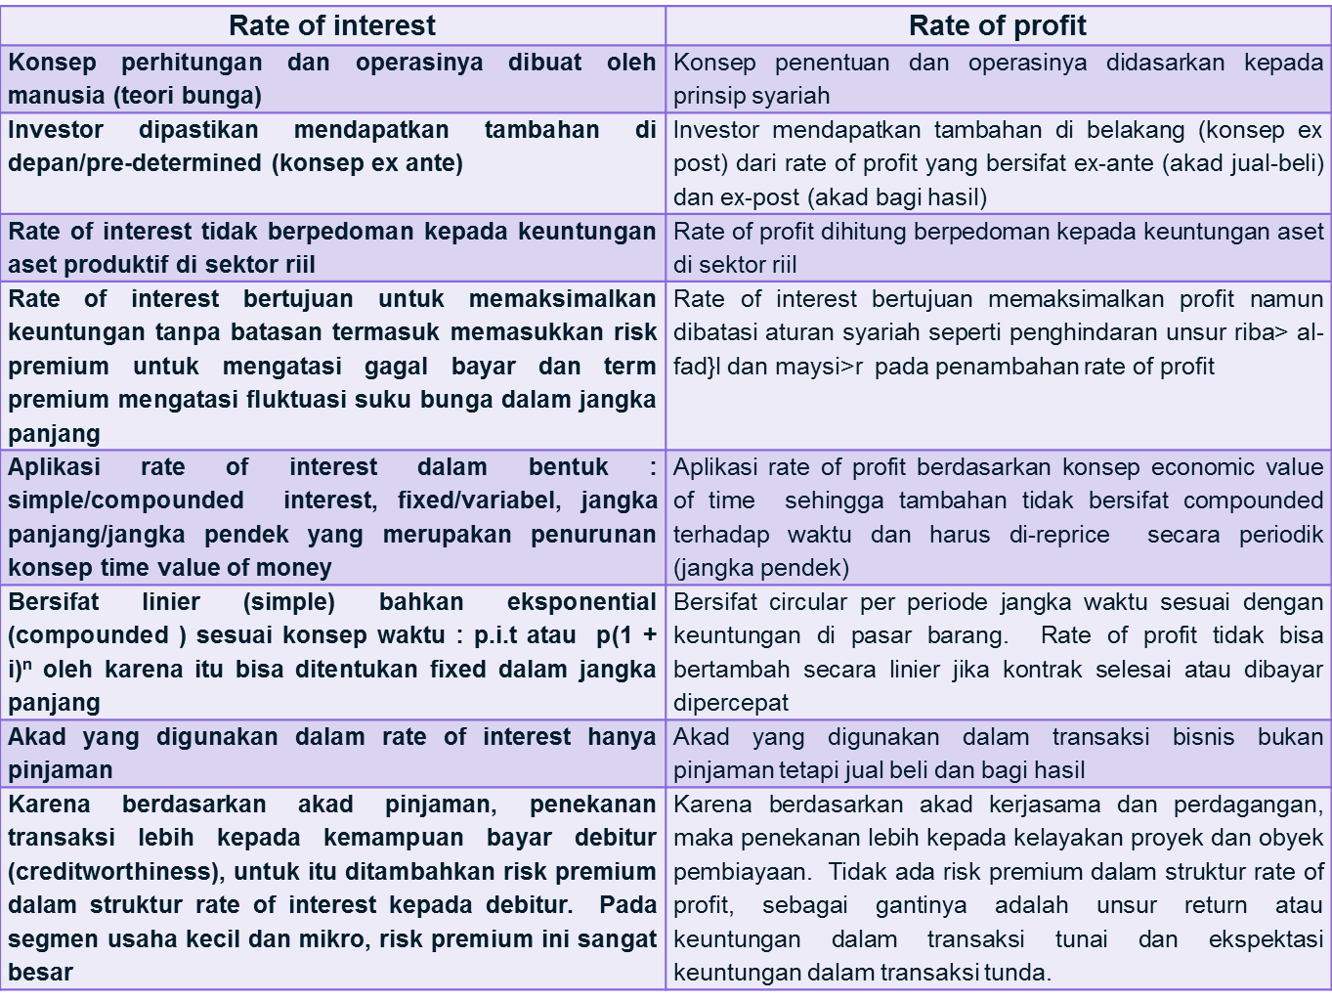
PERBEDAAN KONSEP RATE OF INTEREST DAN RATE OF PROFIT

Slide 22
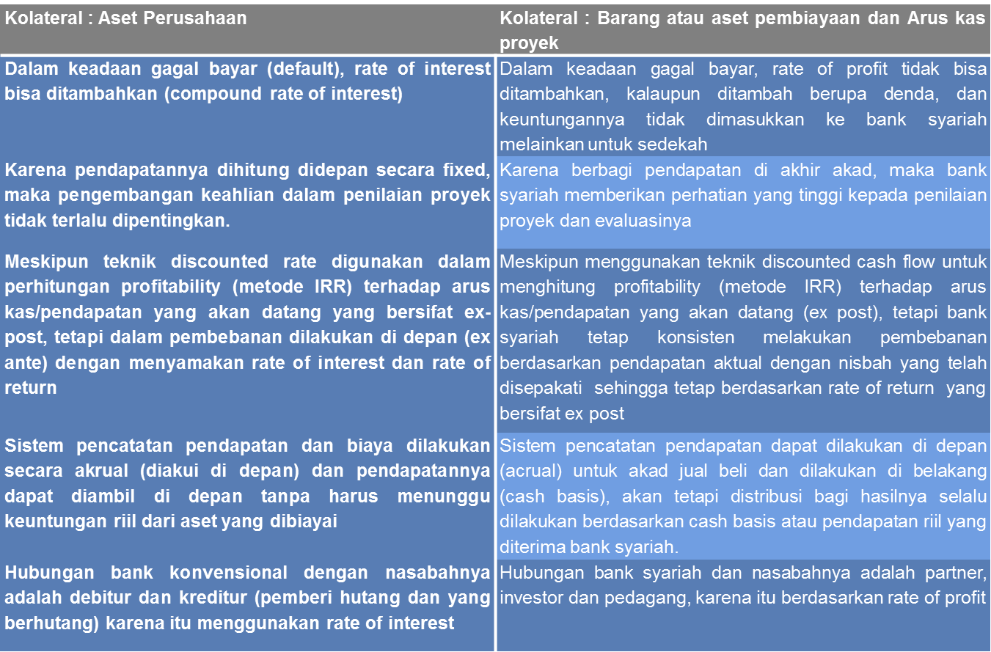
PERBEDAAN KONSEP RATE OF INTEREST DAN RATE OF PROFIT
Rate of interest | Rate of profit

Slide 23
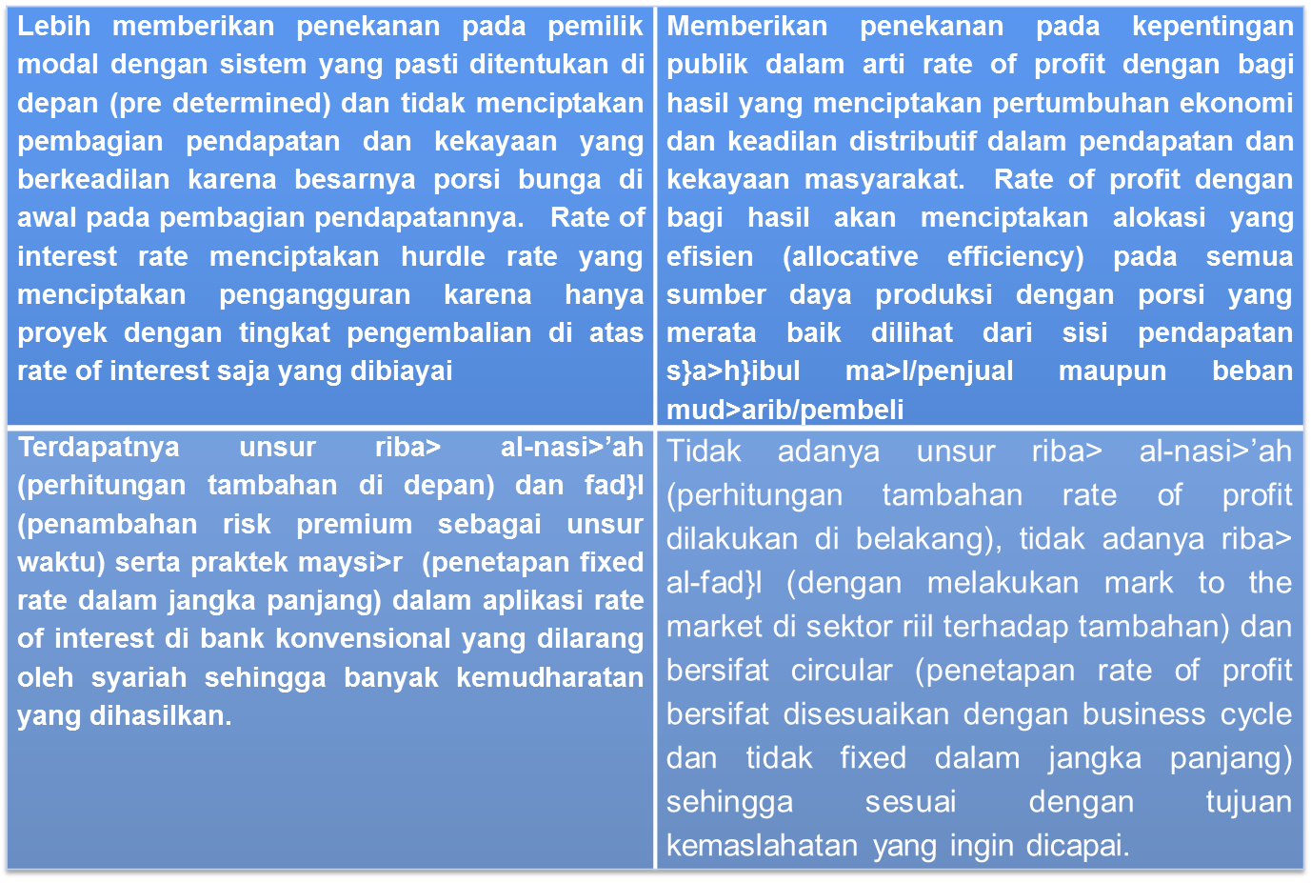
PERBEDAAN KONSEP RATE OF INTEREST DAN RATE OF PROFIT

Slide 24
The Previous Study on The Rate of Profit Stability of Islamic Bank
Abdel Hamid M. Bashir from Department of Economy Grambling State University conducted a study of the Determinants of Profitability and Rate of Return Margins in Islamic Banking ; Some Evidence From Middle East (2000).
  The results of the study as a whole is: there are influences on the ratio of short-term funds, non-earning assets and operating costs, as well as capital adequacy and financing ratios, but the research did not include the factor of balance sheet structure (Rate Sensitive Asset-RSA/Rate Sensitive Liabilities-RSL)
Martin Cihak and Heiko Hesse from International Monetary Fund (IMF) on the Profit Stability of Islamic Banks in 77 Countries (2008)
  In the studies, it were not explained clearly why the causes of the instability of the studied Islamic banks. According to the authors, the difficulty of the change was particularly difficult to change the structure of assets and liabilities (RSA/RSL) most of which have a rate of profit that is permanent in long-term, that causing a decrease in the parameter profit of μ due to the changes in the market variables (interest rate) that affects indirectly the liabilities in the form of increased demand deposits yield of mudharabah
Amine Abi Aad dan Elias Raad from Lebanese American University on the Profit Efficiency of Islamic Bank as Compare to Commercial Bank in the Middle East (2009)
  studied between the years 2003-2007, especially in the countries of the Middle East, namely in Bahrain, Jordan, Kuwait, Lebanon, Qatar, Saudi Arabia, Syria, United Arab Emirates and Yemen to the conventional 83 banks and 20 Islamic banks are the mean average net profit in Islamic Bank is lower by 3% compared with the net interest margin at conventional banks which approximately 6 %. According to the author, this happens because between the 2003-2007 period there was an increase in interest rates in general, so that under consideration that many assets transactions are done with Murabahah scheme

Slide 25
Research Model
The Study Case is used on this research and the author used the secondary data retrieved from the data of rate of profit that is called The Net Margin (NM) of Bank Syariah Mandiri (BSM) from year 2004 to 2009 (5 years). The period is selected due to the ideal condition for this research where there is a period of rising interest rates.
To find the concept of rate of profit that creates economic stability, the use of quantitative research to see the effect of interest rate volatility as represented by the SBI (along with other factor such as the structure of the balance sheet) to The Net Margin (the rate of profit of Islamic Bank) in the BSM for 5 years i.e. 2004-2009 is being conducted.

Slide 26
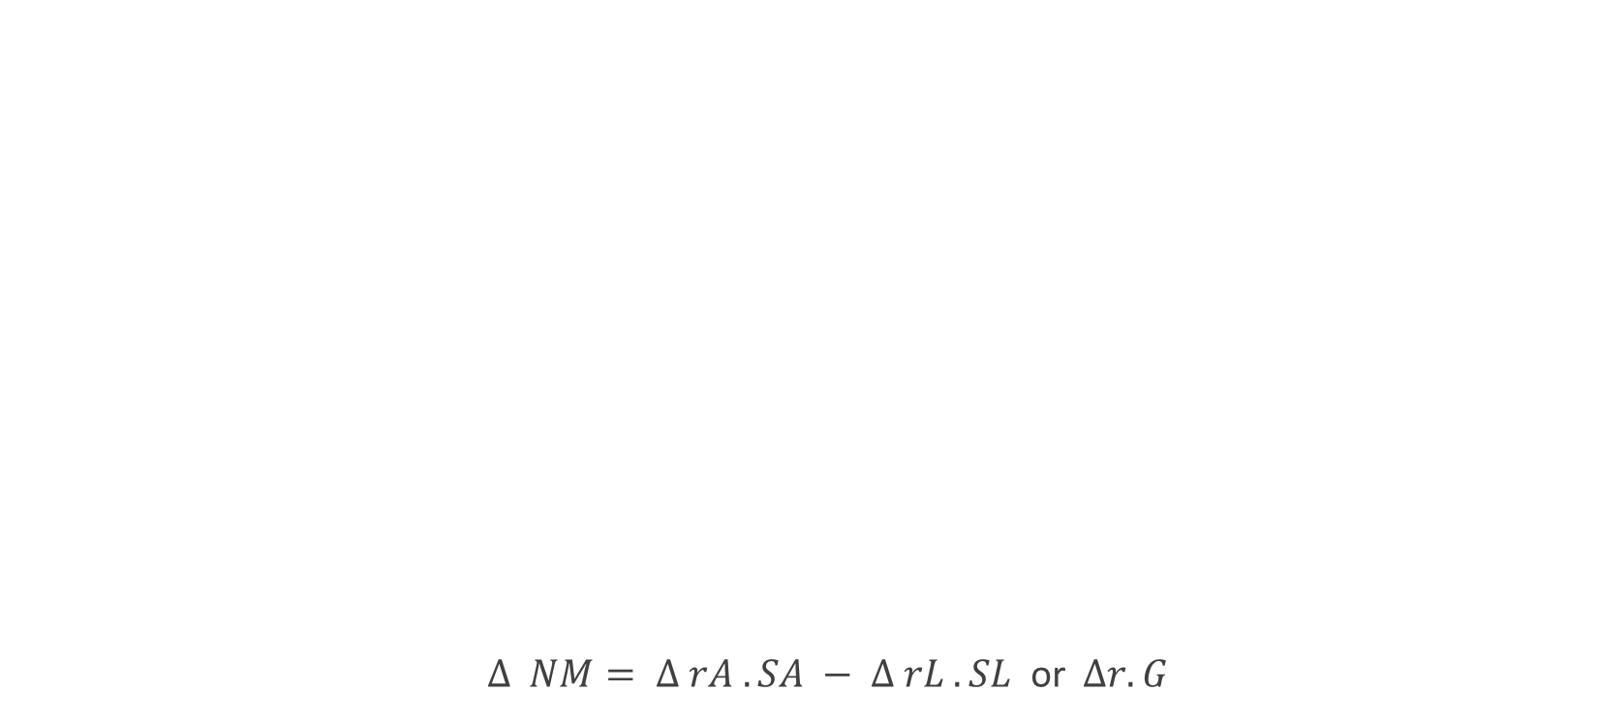
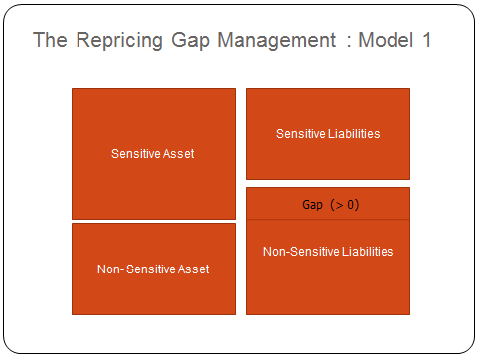
The Role of The Rate of Profit in Creating Distribution of Income as Measured by the Net Income Margin of Islamic Asset Liability Management
The Research Model

Slide 27
The maturity-adjusted Gap : will determine the stability of net income of Islamic Bank
Gapping Period : 12 month
Today p = 1/12 1 year
Time
Fixed Rate
New Rate Condition
11 month
ii j = sa j . r j . p j + sa j . (r j + ∆ r j) . (1 – p j)
P j = asset-liability repricing date in 1 year

Slide 28
The Role of Rate of Profit in Creating Equitable Distribution of Wealth as Measured by the Volatility of Asset Value of Islamic Financial Product
The Research Model
The volatilty of Asset Value can be derived : (dV/V) = -n (dR/1+R)
The risk of financial instability in the bank’s value can be measured by the volatility of portfolio net worth (PNW) per market value of asset that had been managed as below :
d (PNW/A) = -dG . dR + CG/2 . dR²/(1+R) whereby CG = CA – (L/A).CL
CA = Convexity Asset, CL = Convexity Liability, A = Market Value of Asset, L = Market Value of Liability, D = Duration and R = Rate of Return

Slide 29
Quantitative Research Model
The model used is a model with multiple regression analysis to determine the effect of 5 Factors i.e. : Balance Sheet Structure of Islamic Bank represented by the ratio of RSA/RSL (Rate Sensitive Assets / Rate Sensitive Liabilities), Islamic Bank Investment in Real Sector represented by the ratio FDR (Financing to Deposit Ratio), Interest Rate represented by the SBI (Bank Indonesia Certificate), Islamic Bank Capital represented by the CAR (Capital Adequacy Ratio) and Islamic Bank Credit Default represented by the NPF (Non Performing Financing) to rate of profit of Islamic Bank represented by the Net Margin to Deposit (NM) of Bank Syariah Mandiri. From the research results shows that the Net Margin of Islamic banks turned out to get affected by the interest rate movement. In this research we are using the interest rate of SBI (Bank Indonesia Certificate) as a comparison. Research models also illustrate the instability of BSM net margin/income to changes in interest rates, represented by the SBI and other independent factors as below:
Net Margin = α + β1 RSA/RSL + β2 FDR + β3 SBI + β4 CAR + β5 NPF + υ

Slide 30
The Research result
NM = 11.270 - 0.015 RSA/RSL – 0.228 SBI – 0.225 CAR
t (30,285) (-3,272) (-10,072) (-8,405)
se (0.372) (0.004) (0.0023) (0.027)
R² = 0.801
From the above model it can be interpreted that every 1% increase in the SBI rates will cause a decrease in the rate of profit amounted to 0.228% of BSM. From this empirical data it can be concluded that the nature of the instability of Islamic banks to interest rates hike with the condition of the Islamic Bank Balance Sheet Structure (RSA / RSL) below zero (negative gap) will produce the same risk with conventional banks, namely the decline in the rate of profit of Islamic banks. In other words that the rate of profit character of Islamic banks is the same as the character of NIM (Net Interest Margin) of Conventional Banks with the Interest Rate System.
Therefore the rate of profit in Islamic banks and Islamic bonds in the capital market should refer to the Islamic Benchmark referring to the profits in the real sector which inherently have low duration (volatility) as it will bring stability to the economy both in the banking system as well as the Islamic capital market.

Slide 31
CONCLUSION
The rate of profit in Islamic Bank that creates an equitable distribution of income as measured by the stability of the Net Margin on Asset-Liability Management of Islamic banks, can be achieved by separating the management of Islamic banks profit repricing profile based on short-term assets (Murabaha, Istisna and salam), medium term investment (Ijara, Istisna) and long-term partnerships (Mudaraba, Musharaka). If the Asset-Liability Management in Islamic Banking follows the concept of an Islamic Rate of Profit, The Net Duration of Islamic Bank balance sheet will be approach to zero or risk neutral so that it will be immune to the changes in market variables such as interest rates.
The rate of profit that creates an equitable distribution of wealth in the Islamic capital market can be seen from the volatility of financial assets such sharia Islamic bonds (sukuk) that is more stable when using the concept in accordance with Islamic principles. From the economic analysis, we can see the main factor is a component of risk premium being added in the pricing structure of Islamic financial assets such as Islamic bonds which is basically the same additional charged on the loan pricing structure for compensation due to the credibility of the borrower's. This risk premium along with the long term premium structure creates price volatility which comes from high duration factor. With the concept of rate of profit which is accordance with Islamic principles, the rate of profit will be corresponding to the profit in the real sector and has always adjusted to the changes in the price in the real market (mark to the market) so that the price of the sukuk will be more stable.

Slide 32
DAMPAK KEBIJAKAN REGULASI PASAR UANG SYARIAH DAN PRAKTEK BI REPO RATE DI PERBANKAN SYARIAH : ALTERNATIF PENGGANTI SBI-S DAN RATE OF PROFIT SEBAGAI REFERENCE RATE
Dr.Ir. Trisiladi Supriyanto, MSi

Slide 33
Regulasi Kebijakan Pasar Uang Syariah dan Operasi Moneter Syariah
Bank Indonesia Saat ini
Tantangan terbesar dalam pasar keuangan syariah saat ini adalah menciptakan instrument PUAS (Pasar Uang Antar Bank Syariah) dan kebijakan moneter yang sesuai dengan prinsip syariah dan terutama untuk memenuhi tujuan syariah yaitu maqashid syariah. Tujuan maqashid syariah pada sistem keuangan syariah itu adalah terciptanya keadilan ekonomi yaitu tercapainya equitable distribution of income and wealth serta stabilitas sistem keuangan. Ini menjadi tantangan karena dalam sistem keuangan syariah, keuntungan berupa bunga dari pinjam meminjam uang dilarang. Transaksi PUAS antara BI dan Bank Syariah dalam hubungannya dengan operasi moneter saat ini berupa lelang atau classical repo SBI-S dengan akad pinjaman (qardh) dan jaminan (ar-rahn), sesuai prinsip syariah imbalannya seharusnya berasal dari keuntungan pada transaksi riil sehingga bersifat monetary ekspansion/contraction yang produktif.

Slide 34
Peran Pasar Uang dan Repo
Pasar Uang memiliki peran yang penting bagi bank untuk mengatur posisi likuiditas dan perdagangan untuk menciptakan keuntungan bagi perbankan, pemerintah maupun Bank Indonesia (BI) sebagai Operasi Pasar Terbuka (OPT), walaupun OPT tidak dapat efektif digunakan pada negara yang pasar keuangannya belum berkembang seperti pasar keuangan syariah. Pasar Uang digunakan oleh pemerintah sebagai tempat untuk menjual Short Term Debt Instrumen berupa Tresury Bill atau Treasury Notes atau di Indonesia disebut sebagai Surat Perbendaharan Negara/Syariah (SPN/SPN-S). Pasar Uang yang efisien dapat menyediakan likuiditas dalam hal ini termasuk ekspansi likuiditas yang produktif karena dananya digunakan untuk pembiayaan sektor riil atau pembiayaan proyek di APBN.
Pasar Uang digunakan BI untuk melaksanakan Operasi Pasar Terbuka berupa : (i) Operasi Moneter (ii) Standing Facilities melalui Penerapan FPJP/S (Fasilitas Pinjaman Jangka Pendek/Syariah) untuk membantu Bank mengatasi kesulitan likuidtas jangka pendek akibat mismatch sebagai bagian dari tugas BI sebagai The Lender of The Last resort dan (iii) Deposit facility berupa penempatan dana oleh Bank Syariah berupa Fasilitas Simpanan Bank Indonesia (FASBIS).

Slide 35
Fatwa DSN tentang Pasar Uang Antar Bank Syariah
Fatwa DSN (Dewan Syariah Nasional) tentang Pasar Uang Syariah telah dikeluarkan tahun 2002 dengan No. 37/DSN-MUI/X/2002 yang berbunyi : Alasan mendasar dikeluarkan fatwa ini adalah realitas bahwa bank syariah dapat mengalami kekurangan likuiditas atau kelebihan likuiditas akibat perbedaan jangka waktu penerimaan dan penanaman (financing) dana, serta untuk meningkatkan efisiensi pengelolaan dana. Fatwa ini mengatur ketentuan umum : (1) pasar uang antar bank berdasarkan bunga tidak dibenarkan menurut syariah (2) pasar uang antar bank berdasarkan syariah adalah transaksi keuangan jangka pendek antar peserta berdasarkan prinsip-prinsip syariah (3) peserta adalah bank syariah sebagai pemilik (atau penerima) dana dan bank konvensional hanya sebagai pemilik dana. Ketentuan khusus fatwa ini adalah : (1) akad-akad yang dapat dipergunakan dalam pasar uang antar bank berdasarkan prinsip syariah adalah mudharabah (muqadharah)/qirad, musyarakah, qard, wadi’ah, al sharf dan (2) pemindahan kepemilikan instrument pasar uang syariah menggunakan akad-akad syariah yang digunakan dan hanya boleh dipindahtangankan sekali.

Slide 36
Operasi moneter syariah dengan Repo oleh Bank Indonesia saat ini dilakukan dengan 2 instrumen

Slide 37
Transaksi Repo BI dan Bank Syariah selain OPT : Standing Facility dan Deposit Facility
Repo dalam Fasilitas Likuiditas Intrahari (FLI)
  Untuk mengurangi risiko kegagalan transaksi akibat terjadinya gridlock di sistem BI-RTGS, BI menyediakan Fasilitas Likuiditas Intrahari (FLI) secara auto-repo. FLI ini hanya dapat digunakan apabila bank memiliki surat berharga sebagai agunan dan telah memindahkan surat berharga yang dimilikinya ke rekening collateral untuk FLI. Besarnya plafon dana yang dapat diterima tergantung kepada harga pasar dari jenis surat berharga yang diagunkan dan hair cut dari surat berharga.
Repo dalam Fasilitas Pendanaan Jangka Pendek Syariah (FPJPS)
  Fasilitas Pendanaan jangka Pendek yang selanjutnya disebut denbgan FPJP adalah fasilitas pendanaan dari BI kepada Bank untuk mengatasi kesulitan likuiditas yang dialami oleh bank, baik bank konvensional maupun bank syariah . Agunan FPJP/S dapat berupa : SBSN dan SBI-S. Aset kredit/pembiayaan, dalam hal ini menurut penulis berupa SBPU-M, dapat dijadikan agunan FPJPS dalam hal bank tidak memiliki SBSN dan SBI-S. BI mengenakan biaya atas FPJP/S sebesar BI-rate ditambah margin sebesar 100 basis poin.
Fasilitas Non-Repo Bank Indonesia Syariah (FASBIS).
  Fasilitas simpanan di Bank Indonesia Syariah, adalah fasilitas simpanan yang disediakan oleh Bank Indonesia kepada bank umum yang melaksanakan kegiatan usaha berdasarkan prinsip syariah untuk menempatkan dananya di Bank Indonesia dalam rangka deposit facilities syariah. Kepemilikan FASBIS di catat di Bank Indonesia Scripless Securities Settlement System (BI-SSSS) dengan tidak menerbitkan surat berharga, seperti misalnya SBI, sehingga FASBIS tidak dapat dipindahtangankan atau direpokan.

Slide 38
Dampak Transmisi Kebijakan Moneter Syariah dengan Repo dan Pengaruhnya pada Reference Rate Perbankan Syariah
kebijakan moneter yang diambil untuk mempengaruhi permintaan agregat dilakukan melalui mekanisme transmisi kebijakan moneter dengan menggunakan jalur suku bunga dan tidak mengambil jalur lain yaitu : jalur nilai tukar, jalur harga aset dan jalur kredit. BI sejak Juli 2005 secara formal mulai menggunakan suku bunga sebagai sasaran operasional, dengan menetapkan BI-rate sebagai referensi target suku bunga.
Pada tahap awal, BI rate merupakan acuan (benchmark) bagi tingkat diskonto SBI 1 bulan setiap minggu dengan volume tertentu sehingga tingkat diskonto SBI 1 bulan berada pada level BI rate dengan kisaran tertentu. Perubahan BI rate berarti mengindikasikan perubahan sikap atau stance kebijakan moneter yang tercermin pada pergerakan tingkat diskonto sekitar BI-rate.
Permasalahan di Bank Syariah saat ini, imbalan SBI-S ditentukan oleh BI tanpa adanya iwadh (keuntungan atau rate of profit) yang berasal dari sektor riil sehingga dikategorikan sebagai ziyadah, karena itu baik monetary contraction atau monetary expansion di perbankan syariah bersifat non productive karena tidak adanya underlying di sektor riil seperti SBSN. Lelang SBI-S bergerak sekitar BI rate dan repo SBIS menggunakan denda sebagai dasar pembebanan yaitu SBIS + 3 persen

Slide 39
Dampak Reference Rate pada Cost of Financing dan Harga Aset Keuangan

Slide 40
Permasalahan BI rate sebagai Reference Rate/Benchmark
Dalam perkembangan selanjutnya, sejalan dengan perkembangan industry perbankan dalam negeri yang semakin efisien, sejak bulan Oktober tahun 2008 BI melakukan penyesuaian terhadap BI-rate yang sebelumnya sebagai referensi tingkat suku bunga diskonto SBI 1 bulan diubah menjadi referensi suku bunga Pasar Uang Antarbank (PUAB) jangka waktu 1 hari atau O/N (over-night). BI-rate ditetapkan melalui Rapat Dewan Gubernur (RDG) BI yang dilakukan sebulan sekali. Operasi moneter dilakukan untuk memelihara pergerakan suku bunga PUAB O/N tetap dalam koridor BI-rate dengan margin tertentu, misalnya BI-rate plus minus 100 bps (1 persen).
Permasalahan penggunaan BI-rate atau JIBOR pada penentuan harga aset atau investasi/liquidity management jangka pendek dalam rangka kontraksi dan ekspansi kebijakan moneter telah lama menjadi kontroversi. Kontroversi terjadi pada penggunaan BI-rate atau JIBOR sebagai benchmark atau acuan karena BI-rate atau JIBOR terbentuk melalui permintaan dan penawaran uang pada pasar uang konvensional dengan akad pinjam meminjam dengan bunga dan oleh karena itu tidak berdasarkan keuntungan di sektor riil/produktif. Sementara ini, bank-bank syariah di pusat keuangan dunia, masih menggunakan LIBOR (London Inter-Bank Offered Rates) atau rata-rata suku bunga kredit dari bank-bank terbesar di London

Slide 41
Pendapat yang Pro BI rate : Penggunaan Conventional Benchmark
Mahmoud A. El-Gamal mendukung penggunaan conventional benchmark yaitu LIBOR sebagai benchmark mark up pada transaksi jual beli. Menurut guru besar ekonomi dan statistik dan ketua program studi Islamic Economics, Finance and Management di Rice University ini penggunaan “Islamic Benchmark” tidak perlu dan tidak praktis serta berbahaya karena meskipun ia mengakui bahwa implicit rate (rate yang dikenakan sebenarnya) dalam keuangan syariah berbeda-beda tergantung dari kualitas underlying asset, tetapi benchmark Islam dalam pasar keuangan syariah ini tidak cukup mendalam dan tidak memiliki likiduitas yang baik untuk membentuk implicit rate yang uniform (seragam) sebagai patokan melakukan transaksi . Islamic Benchmark di sini maksudnya adalah benchmark tersendiri yang akan digunakan dalam pasar keuangan syariah yang tidak menggunakan suku bunga sebagai patokan (penulis).

Slide 42
Pendapat yang Kontra BI Rate : Penggunaan Islamic Benchmark
Fahim Khan berpendapat bahwa discount rate yang Islami bisa dilihat dari tingkat imbal hasil deposito di Bank Islam. Alasan yang digunakan adalah bahwa untuk mendekati nilai waktu dari uang (time vale of money), kita memerlukan suatu portofolio di mana risikonya hampir tidak ada (almost non existant) dan dapat diabaikan sehingga hanya risiko murni karena waktu yang dapat dipertimbangkan. Jadi hanya rate of return dari portofolio yang tidak berisiko yang dapat mewakili discount rate. Hanya diversifikasi dari portofolio yang dapat mengurangi risiko atau dengan kata lain, rate of return dari proyek-proyek yang telah terdistribusi yang dapat menjadi proxy dari nilai waktu dari uang. Rate of return seperti ini mendekati pencerminan risiko yang harus ditanggung yang berhubungan dengan waktu yang tidak pasti. Oleh karena itu, Fahim Khan mengusulkan rate of return atau equivalent rate dari deposito bank syariah agar dapat mewakili discount rate Islam, sebab hal tersebut diperoleh setelah bank syariah mendistribusikan dana deposito tadi ke proyek-proyek yang terdiversifikasi ke dalam berbagai segment dan mendapatkan return dari proyek-proyek tersebut untuk dibayarkan kepada pemegang deposito M. Fahim Khan. Essays in Islamic Economy: Time Value of Money and Discounting in Islamic Perspective. (Leicester, UK: The Islamic Foundation, 1995), 168.

Slide 44
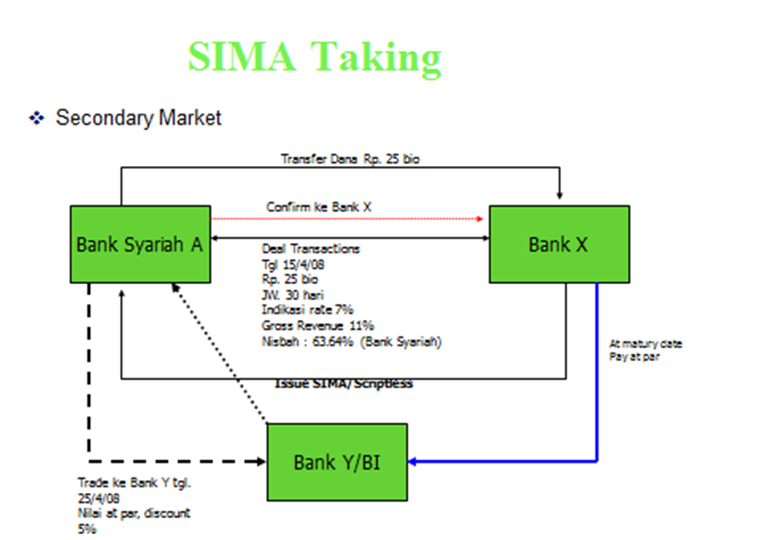

Slide 45
Risiko Transaksi Repo dengan SIMA/SBSN
Risiko gagal bayar (default risk), apabila pada saat jatuh tempo Bank Syariah tidak mampu membayar, oleh karena itu transaksi SIMA ini harus memiliki agunan yang berkualitas tinggi seperti SBSN. Transaksi ini akan menyebabkan Bank Syariah paling tidak harus memiliki portfolio SBSN sebesar 10 % dari total portfolionya jika BI mensyaratkan agunan yang berkualitas tinggi.
Risiko pasar juga dapat terjadi jika harga pasar jaminan SBSN yang diagunkan ternyata lebih rendah dari pada yang ditentukan sewaktu perjanjian repo dibuat. Risiko pasar lainnya jika bank syariah menggunakan BI rate sebagai reference maka rate reverse repo (SBIS + 3) bisa lebih tinggi dari pada rate of profit deposito bank syariah atau sebaliknya rate repo bisa lebih rendah dari rate of profit deposito bank syariah sehubungan dengan perubahan kondisi makro. Dalam keadaan saat ini ketika Bank Syariah masih menggunakan BI Rate sebagai reference/benchmark untuk menentukan equivalent rate bagi hasil deposito di Bank Syariah maka repo cost dengan menggunakan SBIS akan lebih tinggi dari pada funding menggunakan IMA bank lain atau dana pihak ketiga. Demikian juga apabila repo cost menggunakan instrument SBSN seperti SR 01 (Sukuk Ritel 01) dengan menggunakan akad Ijarah denga ujrah yang fixed dan long term selama 5 tahun sebesar 12 persen maka repo cost akan lebih mahal dibandingkan rate of profit deposito bank syariah.
Risiko likuiditas dapat terjadi jika BI membeli SBSN dan melakukan sekuritisasi SBSN maka agar tehindar dari masalah likuiditas, kontrak repo SBSN dilakukan dengan akad Wa’ad.

Slide 46
Risiko Repo dan Harga Aset SBSN
Selain risiko yang mungkin terjadi, transaksi repo dapat memberikan keuntungan dalam hal apabila pada saat jatuh tempo debitur tidak mampu membeli kembali jaminannya atau default, maka jaminan tersebut akan menjadi milik kreditor. Kreditor bisa diuntungkan bila jaminan tersebut ternyata bisa dijual dengan nilai lebih tinggi daripada penilaian pada saat perjanjian repo dibuat. Harga SBSN dengan demikian sangat dipengaruhi oleh reference rate (BI rate) sesuai dengan rumus : d (V_{SBSN}) = -D . dR + C/2 . dR²/(1+R)
Ketidakstabilan harga sukuk ini secara teori bisa diatasi jika reference rate yang digunakan adalah rate of profit dari transaksi deposito mudharabah yang bersifat post determined dan mengikuti rate of return financing di sektor riil sehingga “duration dan convexity” asset syariah akan selalu mendekati nol dan harga aset keuangan syariah dengan demikian akan stabil pada harga penerbitannya (at par).

Slide 47
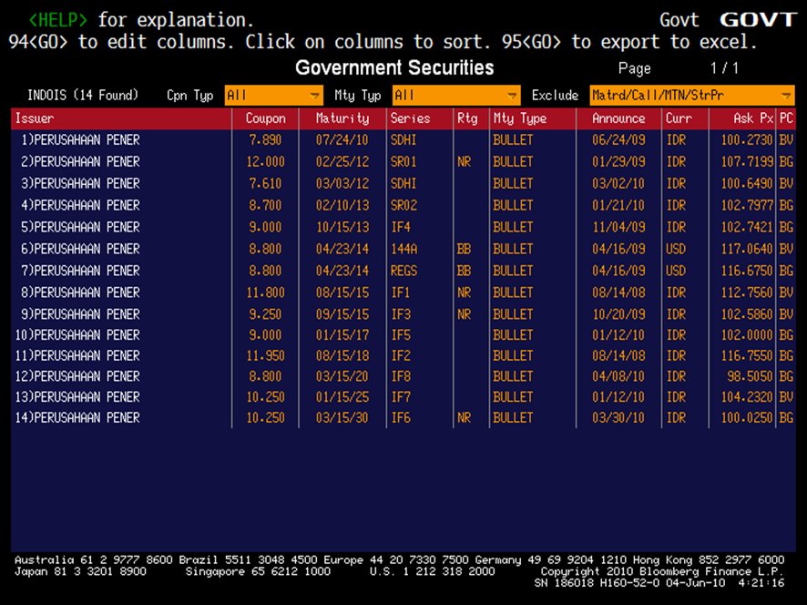

Slide 48
Manfaat dan Keuntungan Transaksi Repo
Penggunaan SIMA/SBSN akan meningkatkan transaksi PUAS pada pasar sekunder sehingga pengembangan dan pendalaman pasar uang syariah yang diharapkan pelaku pasar (LKS dan non LKS), OJK, BI dan Kementrian Keuangan dalam rangka meningkatkan likuiditas dan terciptanya reference rate berupa rate of profit atau syariah benchmark akan dapat terlaksana.
Mendorong aktifitas ekonomi pada sektor riil dan meningkatkan kesejahteraan ketika (i) SBSN dibeli oleh BI sehingga meningkatkan likuiditas Pemerintah untuk membiayai APBN dan meningkatkan kesejahteraan umum (ii) SIMA/SBPU-M dibeli oleh BI maka akan meningkatkan likuiditas pasar keuangan syariah dana atau mengendalikan kelebihan likuiditas/kedalaman pasar sehingga reference rate berupa rate of profit untuk perbankan syariah dapat dibentuk
Meningkatkan koordinasi antar lembaga pemerintah i.e Kemenkeu, BI dan OJK sehingga dapat meningkatkan efektifitas operasi moneter maupun pendanaan APBN melalui pasar sekunder keuangan syariah.
Meningkatkan koordinasi antar lembaga pemerintah i.e Kemenkeu, BI dan OJK sehingga dapat meningkatkan efektifitas operasi moneter maupun pendanaan APBN melalui pasar sekunder keuangan syariah.
Meningkatkan market share pasar keuangan syariah ketika semakin banyak investor yang melakukan investasi dan makin banyak dana publik yang terserap baik di pasar uang maupun pasar modal syariah.

Slide 49
Kesimpulan
Transaksi Repo SBI-S di perbankan syariah tidak menciptakan intermediasi perbankan syariah di sektor riil karena hanya ditujukan untuk operasi moneter yaitu dalam rangka kontraksi dan ekspansi moneter tanpa adanya underlying transaksi di sektor riil.
Transaksi Repo yang dapat meningkatkan intermediasi perbankan syariah bisa dilakukan melalui Repo SIMA/SBPU-M dan Sekuritisasi SBSN. Dengan pangsa pasar Bank Syariah yang masih kecil (sekitar 5%), maka kebijakan OPT tidak akan efektif dilakukan melalui PUAS maka transaksi Repo sebaiknya ditujukan untuk intermediasi perbankan syariah ke sektor riil yaitu menjadi sumber likuiditas bagi pasar uang dan pasar modal.
Di berbagai negara seperti Jepang dan Amerika Serikat pasar repo merupakan back bone dari pasar modal mencapai 40 % dari seluruh transaksi hutang, untuk itu transaksi repo khususnya repo di bank syariah perlu terus didorong oleh BI agar pengembangan dan pendalaman pasar keuangan syariah dapat tercapai.
Transaksi repo dengan instrument SIMA/SBPU-M dan SBSN dengan volume yang besar akan menciptakan reference profit rate yang sangat dibutuhkan bagi bank syariah sebagai alternative BI-rate.

Slide 50
Thank You !

